Slide 1
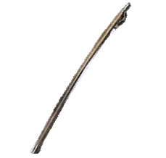
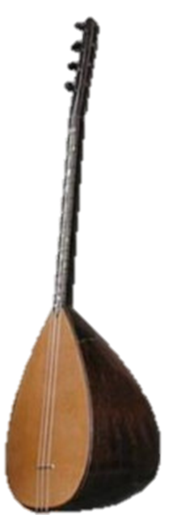
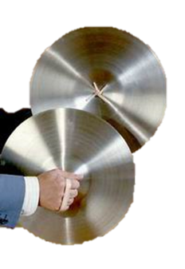
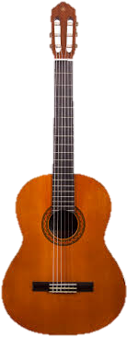
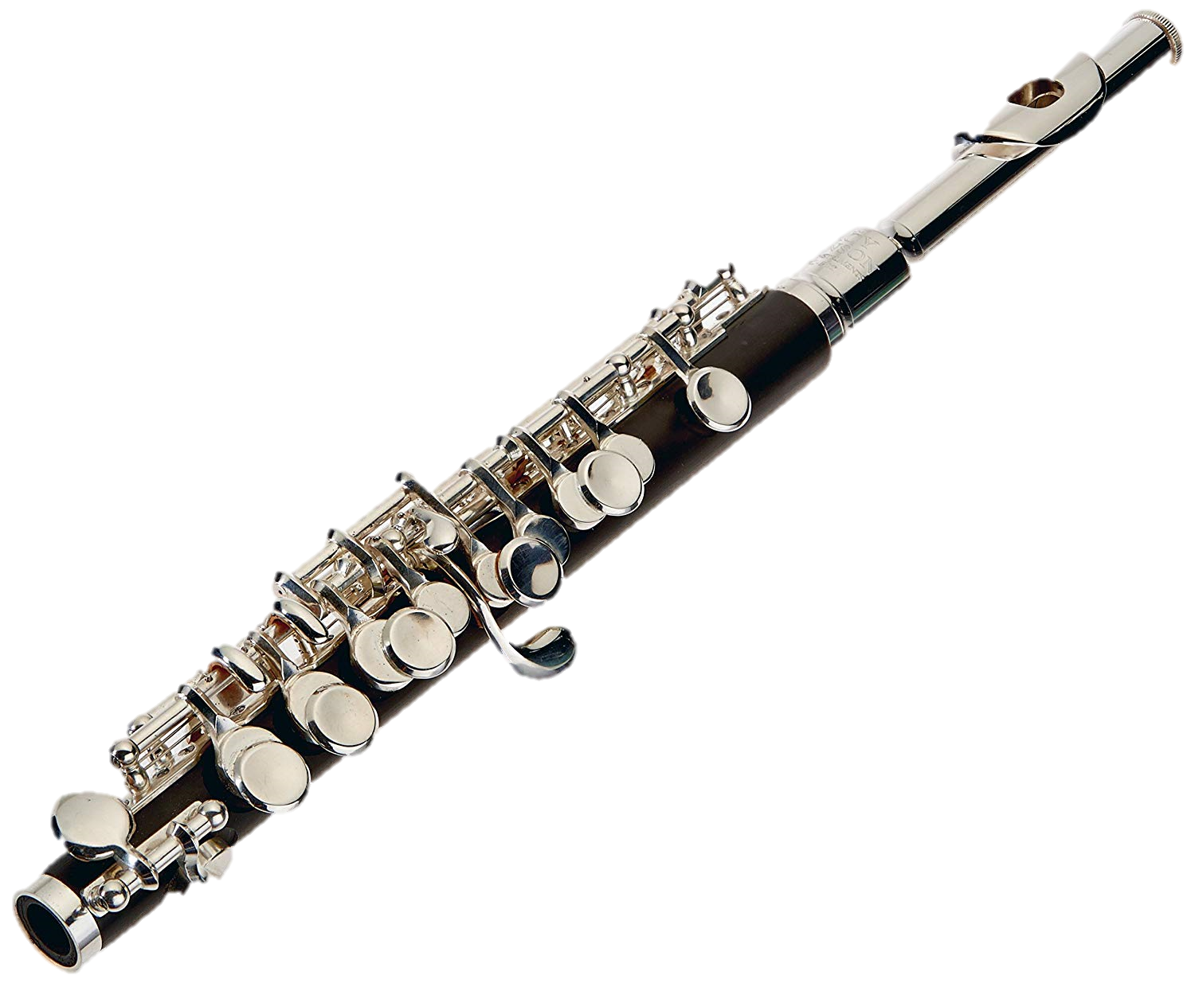
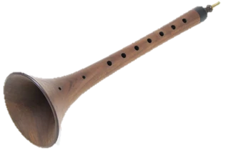
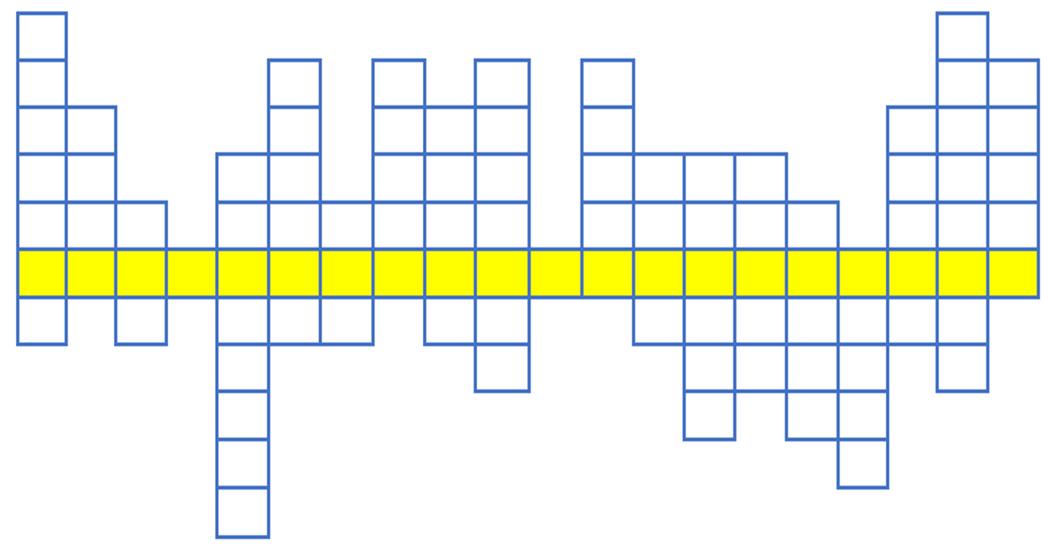
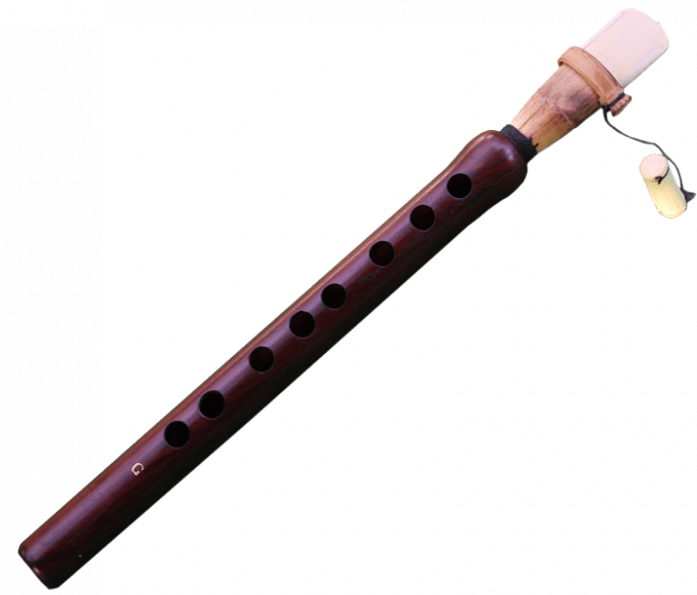
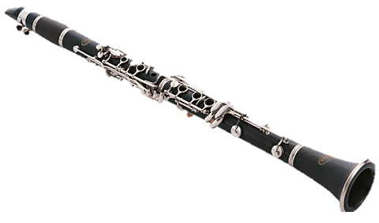
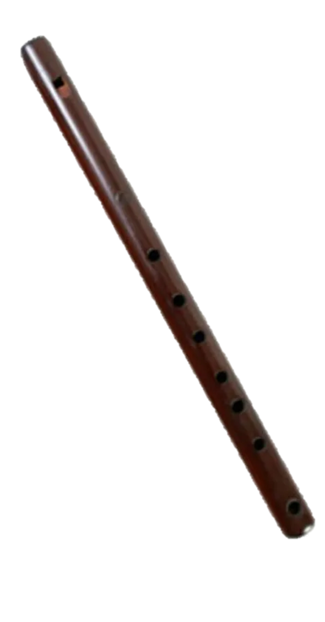
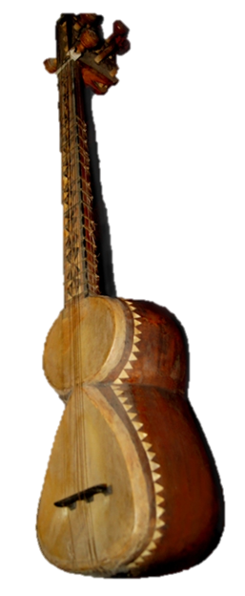
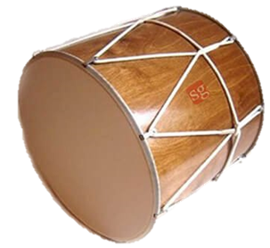
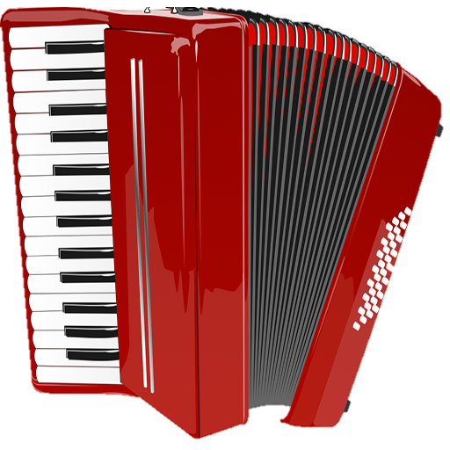
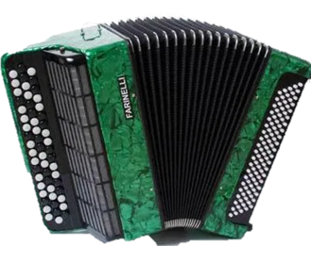
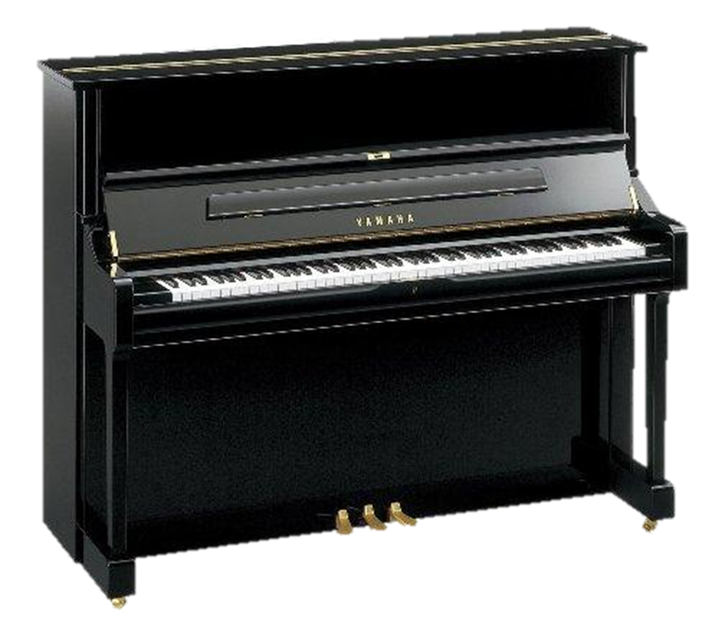
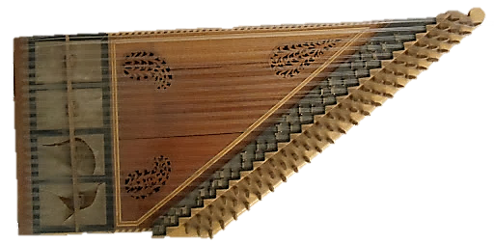
ՆՎԱԳԱՐԱՆ
Ողղահայաց 1,2,3,4,5,6,7,8,9,
10,11,12,13,14,15,16,17,18
16
14
1
7
8
3
17
18
5
13
կ
5
7
9
10
10
ա
18
1
լ
2
ֆ
դ
8
ք
ս
կ
շ
16
ա
ք
լ
ու
ջ
ա
ր
12
զ
ո
ե
4
11
13
ռ
ն
դ
ե
դ
ու
մ
ի
դ
հ
ծ
ու
ր
փ
3
6
14
ն
ա
ս
՞
ա
յ
թ
ու
թ
ա
ն
հ
ա
ն
կ
15
ռ
դ
ո
Գաղտնաբառ
ե
ր
ա
ժ
շ
տ
ա
*
գ
ո
ր
ի
ք
ն
ր
կ
ա
ն
ծ
ե
տ
զ
ն
ա
ռ
կ
չ
լ
մ
ղ
թ
ա
ա
ո
ա
ա
11
ո
ա
ա
ն
ն
2
6
17
մ
ն
ռ
ո
12
ու
4
9
ն
ր
15

Slide 2
Կեցցե՜ք
Молодцы!

